Slide 1
Design Pattern
Behavioral & Structural Patterns

Slide 2
Design Pattern Space
 |  | Purpose
 |  | Creational | Structural | Behavioral
Scope | Class | Factory Method | Adapter (class) | Interpreter Template Method
 | Object | Abstract Factory Builder Prototype Singleton | Adapter (object) Bridge Composite Decorator Facade Flyweight Proxy | Chain of Responsibility Command Iterator Mediator Memento Observer State Strategy Visitor
Defer object creation to
another class
Defer object creation to
another object
Describe ways to
assemble objects
Describe algorithms and
flow control
AP 04/02

Slide 3
Behavioral Patterns
Iterator
Template Method
Visitor
Memento
Strategy
etc...

Slide 4
Iterator DP
Tujuan
  Menyediakan sarana untuk mengakses elemen-elemen sebuah agregasi tanpa bergantung kepada representasi strukturalnya
Konteks
  Ketika akan mengakses agregasi objek tanpa mengetahui representasi internal
  untuk mendukung pengurutan(transversal) dari objek agregate dari banyak cara
  Untuk menyediakan cara yang seragam untuk mengakses berbagai agregate objek

Slide 5
Iterator DP
Actors:
  Iterator (abstract)‏
  ConcreteIterator
  Agregate
  ConcreteAggregate

Slide 6
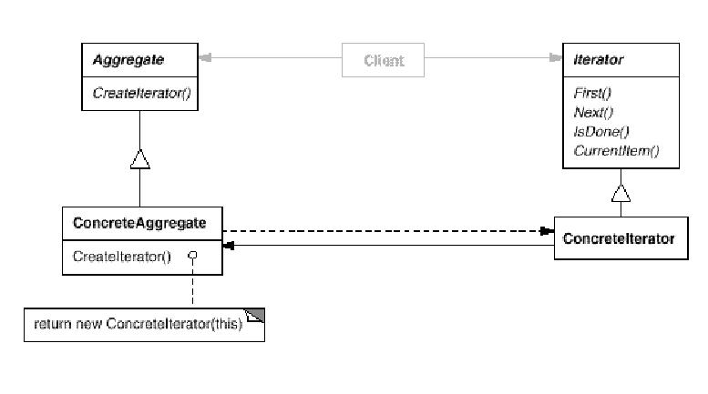
Iterator DP
Structure

Slide 7
Visitor DP
Tujuan
  memungkinkan adanya penambahan operasi yang dapat dilakukan pada sebuah struktur tanpa perubahan terhadap struktur tersebut
Konteks
  Sebuah struktur terdiri dari banyak obyek dan ingin dilakukan operasi terhadap struktur tersebut
  Kita ingin menghindari adanya “polusi” operasi-operasi baru terhadap sebuah struktur
  Struktur objek jarang berubah, namun banyak operasi-operasi baru yang perlu didefinisikan

Slide 8
Visitor DP
Actors
  Visitor
  ConcreteVisitor
  Element
  ConcreteElement

Slide 9
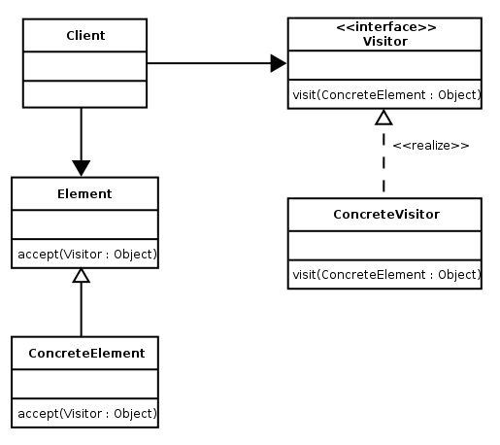
Visitor DP
Structure

Slide 10
Strategy DP
Tujuan
  Mendefinisikan sebuah kumpulan algoritma, kemudian mengengkapsulasi setiap algoritma dan membuat mereka dapat saling ditukarkan
Konteks
  Ada banyak kelas yang saling terhubung dan berbeda dalam implementasi operasinya
  Kita memerlukan banyak varians dari sebuah algoritma

Slide 11
Strategy DP
Actors
  Strategy
  ConcreteStrategy
  Context

Slide 12
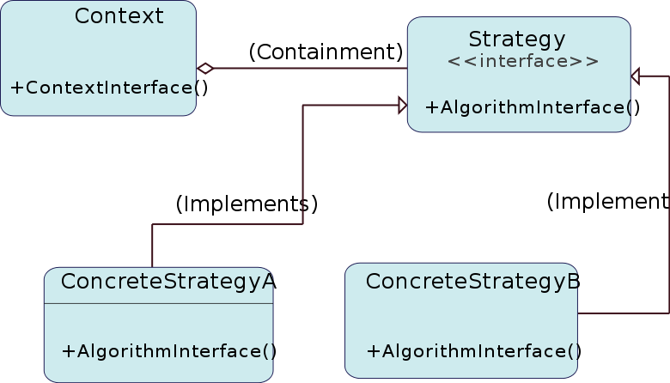
Strategy DP
Structure

Slide 13
Template Method DP
Tujuan
  Mendefinisikan kerangka dari sebuah algoritma dalam sebuah metode, dan menunda pendefinisian setiap langkah dalam subclass
Konteks
  Kita ingin mendefinisikan bagian yang invarian dari sebuah algoritma, tanpa menentukan bagian spesifiknya
  Kita ingin mengontrol pendefinisian metode pada subclass

Slide 14
Template Method DP
Actors
  Abstract Class
  Concrete Class

Slide 15
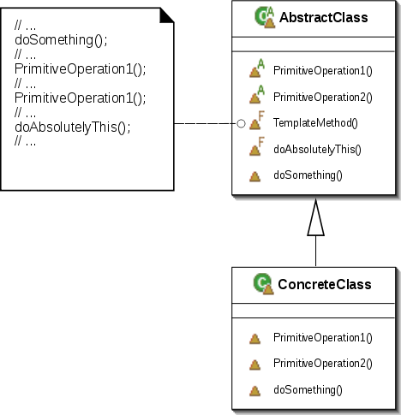
Template Method DP
Structure

Slide 16
Structural DP
Tujuan utama:
  Memudahkan identifikasi relasi dan komunikasi antar struktur-struktur objek
Some popular structural DPs:
  Adapter
  Bridge
  Composite
  Decorator
  Facade
  Flyweight
  Proxy

Slide 17
Adapter DP
Tujuan
  Mengubah format interface sebuah kelas/method menjadi interface lain yang diinginkan
Konteks:
  Kita akan menggunakan sebuah kelas, akan tetapi kelas tersebut tidak memiliki interface dengan format/bentuk yang sesuai
  Kita ingin menggunakan kelas yang dapat digunakan kembali (reusable) dengan kelas-kelas lain yang belum diketahui sebelumnya

Slide 18
Adapter DP
Actors
  Client
  Adaptor
  Adaptee

Slide 19
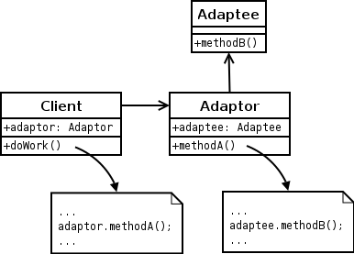
Adaptor DP
Structure

Slide 20
Composite DP
Tujuan
  Mengkomposisikan objek ke dalam struktur tree untuk merepresentasikan relasi whole-part (keseluruhan-bagian)/ komposisi
  Menyeragamkan interface untuk bagian dan keseluruhan (gabungan)‏
Konteks
  Kita ingin merepresentasikan hirarki dari objek-objek.
  Kita ingin client untuk mengabaikan perbedaan antara komposisi dan bagian-bagiannya

Slide 21
Composite DP
Actors
  Client
  Component
  Composite
  Leaf

Slide 22
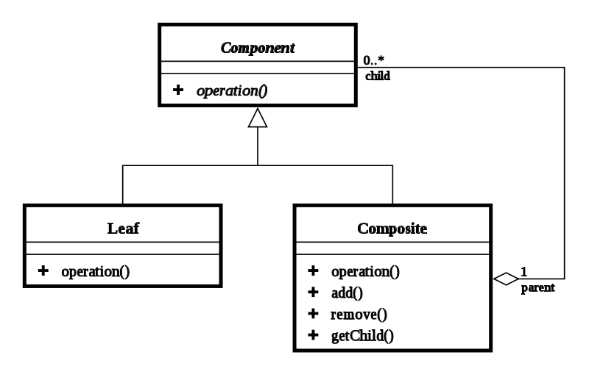
Composite DP
Structure

Slide 23
Other Design Patterns
Masih ada beberapa DP lain yang belum kita kaji
Pada Buku Design Patterns: Elements... terdapat 23 Dps yang dikelompokkan ke dalam Creational, Behavioral dan Structural
Umum dikaji juga, DP untuk Concurency: Lock, Monitor, etc...
Noteworthy also: architectural patterns: layers, MVC, MV-VM, peer-to-peer etc.

